Slide 1
웹&모바일 개발을 위한 SW 개발자 양성과정 과정소개

Slide 2
강사 소개
박원기(정보처리/사무자동화 훈련교사)
010-6351-3491
hipwg@naver.com
www.jobtc.kr(카페)
약력
교육 : 중앙HTA, 솔데스크, Cadbank, 한국IT, 한훈, 세종, 장안대 계절하기강의, 경희대 학술특강, ㈜서원특수 고무, 성남시 공무원 교육,
개발 : 삼성전기(수출입, 사내소모품), 대정산업(자재관리), 해동검도 승단시스템, ㈜엔코스넷, 성남시청 공시지가App

Slide 3
강사 소개
교육 철학
실사구시
홍익인간
IT 명품족
기회창조
Notes:
실사구시 : 배워서 남을 줄 수 있는 인품(청자, 거북선등이 갖고 있는 의미는 단지 보물일뿐 그 기술이 계승발전되지 못했다)
홍익인간 : 각종 사기는 전자 데이터가 기본
IT 명품족 : 이왕이면 다홍치마(기본 기능은 당연한것이고, UI/UX에 따라 소비자의 반응이 달라진다ㅣ)
기회창조 : 기회는 인생에 있어 3번 뿐만이 아니다.

Slide 4
수업에 임하는 자세
난 고3 입시생이다.
百聞以 不如一見
→ 百見以 不如一打
→ 百打以 不如一作
첫술에 배부르려 하지마라. 입이 찌져진다.
결과보다 과정에 집중하라.
우린 마라토너이자, 단거리 선수이다.
발 밑에 깔리는 모래에 민감 하라.
소스 복사는 내게 주는 마약과 같다.
Notes:
일견 : 여행객, 제3자
일타 : 배움에 있어 낮은 한계치(모방)
일작 : 숙련된 경험자로 갈수 있는 지름길(창조)
첫술에 배부르려 하지마라. 입이 찌져진다. (의욕만 넘쳐서는 되지 않는다. 계획을 세워라)
결과 보다 과정에 집중하라
우린 마라토너이자, 단거리 선수이다.
발 밑에 깔리는 모래에 민감 하라.
소스 복사는 내게 주는 마약과 같다.

Slide 5
명언 한마디
페이스북 창시자 저커버그
임팩트에 주목하라
신속히 움직여라
과감하라
열려 있어라
사회적 가치를 만들어라.
시간은 돈이다. 행동이 시간을 만든다.
아프리카 속담
사자와 가젤은 모두 목숨을 걸고 뛴다. 왜 ???

Slide 6
과정설명

Slide 7
멀티 플렛폼과 UX
멀티 플랫폼
PC, 모바일기기 구분 없이
브라우저 상관없이
android, window, linux
UI/UX
인터랙티브 : 다양한 커뮤니티 주체들과의 원활한 소통
UI : User Interface
UX : User experience

Slide 8


UI / UX 차이점
저장
저장

Slide 9
커리큘럼
분야 | 과목명 | 비고
Web | Javascript | 웹을 동적으로 표현
 | html5 | 웹 표준 기준
 | CSS | 대부분의 디자인
 | JSP | 서버페이지
Application | Java | 과정의 핵심
Mobile | Android | 모바일 어플
FrameWork | Ajax | 서버와 통신
 | myBatis | 쿼리를 xml로
 | Spring | 웹 표준 프레임워크
 | jQuery | UI를 쉽고 간편하게
Database | Oracle | 데이터베이스

Slide 10
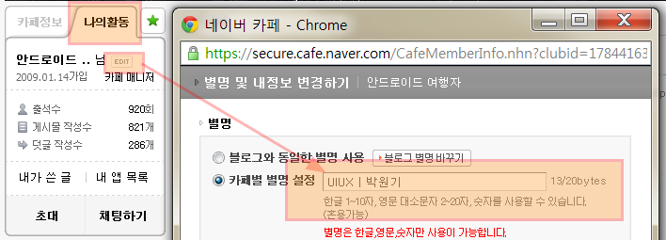
카페활용
http://www.jobtc.kr
카페별칭 사용(1902| 본인이름)

Slide 11
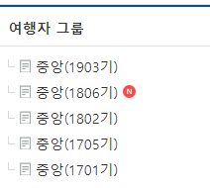
카페 활동 내용
그날 그날 공지사항 체크
수업 진행 결과물 업로드

Slide 12
수업 패턴

Slide 13
포지션
입문자
코더 – program coding
스크립터-스크립팅
퍼블리셔 - ui
개발자 – program(module)
디자이너 – design(ui/ux)
설계자 - creator

Slide 14
포지션
입문자
코더 – program coding
스크립터-스크립팅
퍼블리셔 - ui
개발자 – program(module)
디자이너 – design(ui/ux)
설계자 - creator
오너의 요구 사항을 분석하여 필요한 요소들과 방법들을 찾아 내어 시작과 중간 과정, 최종 결과물을 돌출해 낼 수 있는 사람.
캡핑카
용도
크기
기능
자재

Slide 15
포지션
입문자
코더 – program coding
스크립터-스크립팅
퍼블리셔 - ui
개발자 – program(module)
디자이너 – design(ui/ux)
설계자 - creator
오너의 요구에 따른 디자인 커셉트를 결정하고 색상, 이모콘, 이미지등을 사용하여 전체 프로젝트의 UI, UX를 결정해야 하는 사람.
캠핑카
내부 인테리어
외부 인테리어

Slide 16
포지션
입문자
코더 – program coding
스크립터-스크립팅
퍼블리셔 - ui
개발자 – program(module)
디자이너 – design(ui/ux)
설계자 - creator
설계자의 의도에 따라 해결해야 하는 문제에 적합한 모듈들을 만들어 내어 일의 순서를 정하여, 코더, 스크립터, 퍼블리셔에게 일의 내용을 전달 할 수 있는 능력을 갖고 있는 사람.
캠핑카
수납장
전원
청수
오폐수
조리대
샤워실

Slide 17
포지션
입문자
코더 – program coding
스크립터-스크립팅
퍼블리셔 - ui
개발자 – program(module)
디자이너 – design(ui/ux)
설계자 - creator
사용자에게 보여질 컨텐츠들을 디자이너에 의해 설계된 레이아웃에 따라 배치할 수 있는 능력이 있는 사람.
캠핑카
외장 도색
내장 도색
배선

Slide 18
포지션
입문자
코더 – program coding
스크립터-스크립팅
퍼블리셔 - ui
개발자 – program(module)
디자이너 – design(ui/ux)
설계자 - creator
스크립터 언어를 사용하여 주로 사용자의 반응에 따른 결과물을 얻을 수 있도록 개발할 수 있는 사람.
캠핑카
배치나 설치 작업

Slide 19
포지션
입문자
코더 – program coding
스크립터-스크립팅
퍼블리셔 - ui
개발자 – program(module)
디자이너 – design(ui/ux)
설계자 - creator
설계된 모양과 개발자에 의해 전달받은 각종 모듈을 사용하여 특정 개발 언어를 사용하여 실제로 구현해 낼 수 있는 능력을 갖고 있는 사람.
캠핑카
서랍장 제작
침대 제작
식탁, 테이블, 의자 제작

Slide 20
포지션1
입문자
코더 – program coding
스크립터-스크립팅
퍼블리셔 - ui
개발자 – program(module)
디자이너 – design(ui/ux)
설계자 - creator
학문을 시작하는 사람.
캠핑카
캠핑카의 의미나 목적을 이해하려고 하는 사람.
기능들이 무엇인가를 배우는 사람.
각각의 요소들이 왜 만들어져야 하는지와 만드는 방법을 배우는 사람.

Slide 21
포지션2
설계자
개발자
디자이너
퍼블리셔
스크립터
코더

Slide 22
포지션3(수업목표)
수업 목표
고급
경력
중급
초급
입문
용어
구조
알고
리즘
설계

Slide 23

010-6351-3491
사랑의 문자 메시지 날려주세요.
반명 / 성명, …
일일이 입력하기 힘들어서리…

Slide 24
간단한 자기 소개
성명, 나이
사는 지역
전직 또는 지원동기
기타 취미

Slide 25
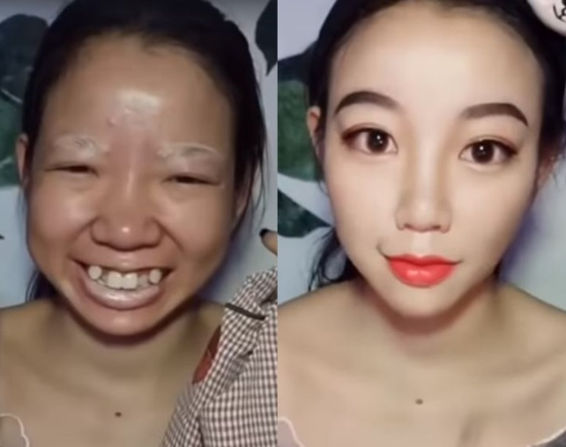
또 다른 나는 그냥 만들어지지 않는다.
뼈와 살을 깍는 노력 없이는~

